Slide 1


Умный конвертер из PDF в FB2
Трек Искусственный Интеллект
Торотенков Дмитрий

Slide 2
Цель
Разработать систему для качественной конвертации из PDF в FB2, которая позволит читать техническую литературу на электронной книге.

Slide 3
Современные типы PDF файлов
Отсканированные документы
Набор изображений, сохраненный в один PDF файл
Необходимо извлекать текст с помощью OCR инструментов
Программно-генерируемые
Состоит из различных компонент: текста, изображений, ссылок и т.д.
Возможно извлечь текст непосредственно из документа

Slide 4
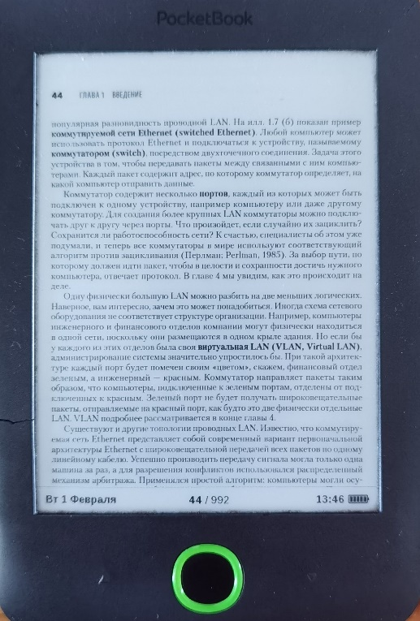
Форматы электронных книг
Современные ридеры поддерживают множество форматов: TXT, FB2, EPUB, PDF, DJVu и другие.
FB2
Плюсы
Понятный
Отечественный
Маленький размер файла
Минусы
Из-за своей простоты не поддерживает расширенное форматирование и таблицы стилей
EPUB
Плюсы
Позволяет точно воспроизвести все особенности верстки
Международный
Маленький размер файла
Минусы
Сложная структура
При изменении размера текста всё форматирование может поехать
PDF – хранит электронные книги в графическом формате

Slide 5
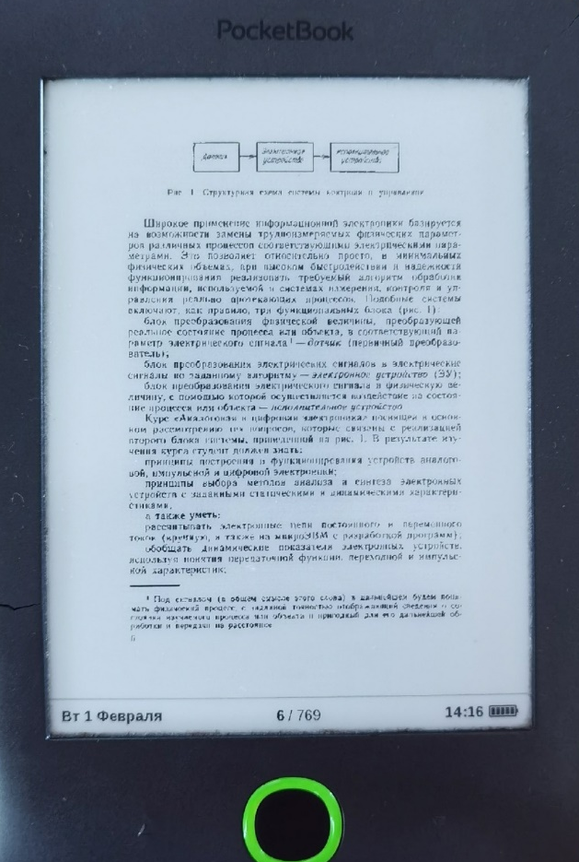
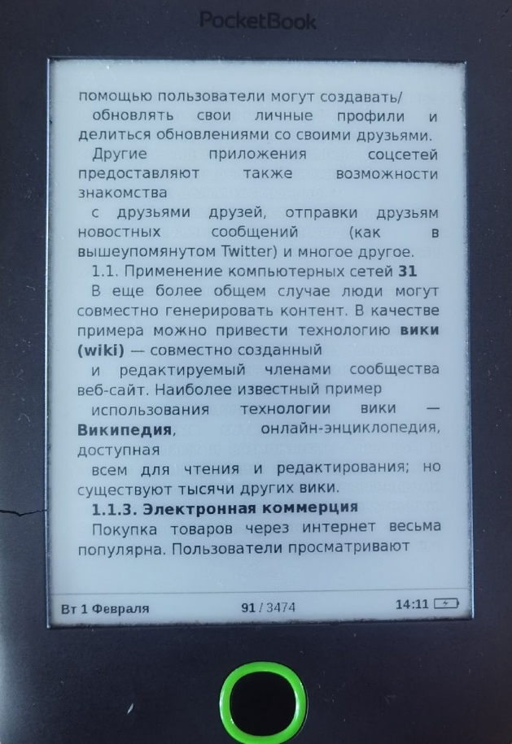
Аналоги и прототипы
Существует множество онлайн конвертеров предоставляющих функционал по переводу документы из формата PDF в FB2. Например, convertio.co, lovepdf.ru, ebook.online-convert.com и другие.
Примеры их работы
Отсканированный документ
Программно-сгенерированный документ

Slide 6
Задачи
Обучить модель сегментации текстового документа
Реализовать оптимальные подходы для работы с различными типами PDF документов
Выбрать оптимальную модель распознавания для работы с отсканированными документами
Разработать систему проверки корректности распознавания символов
Создать пользовательского интерфейса

Slide 7
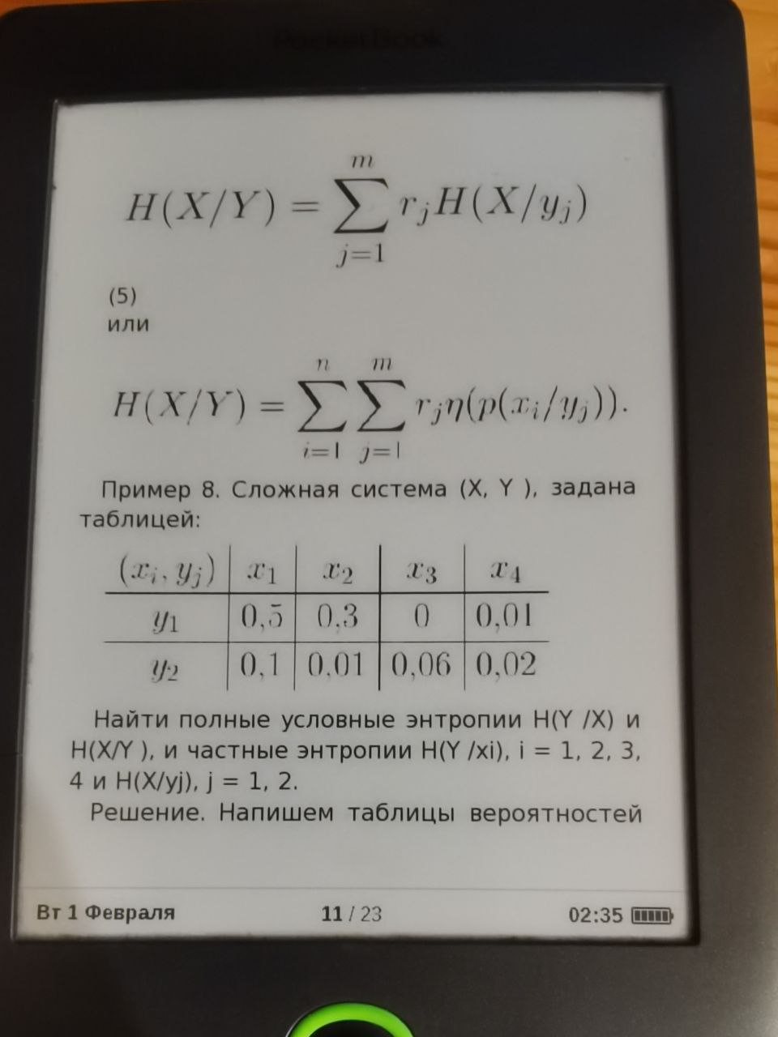
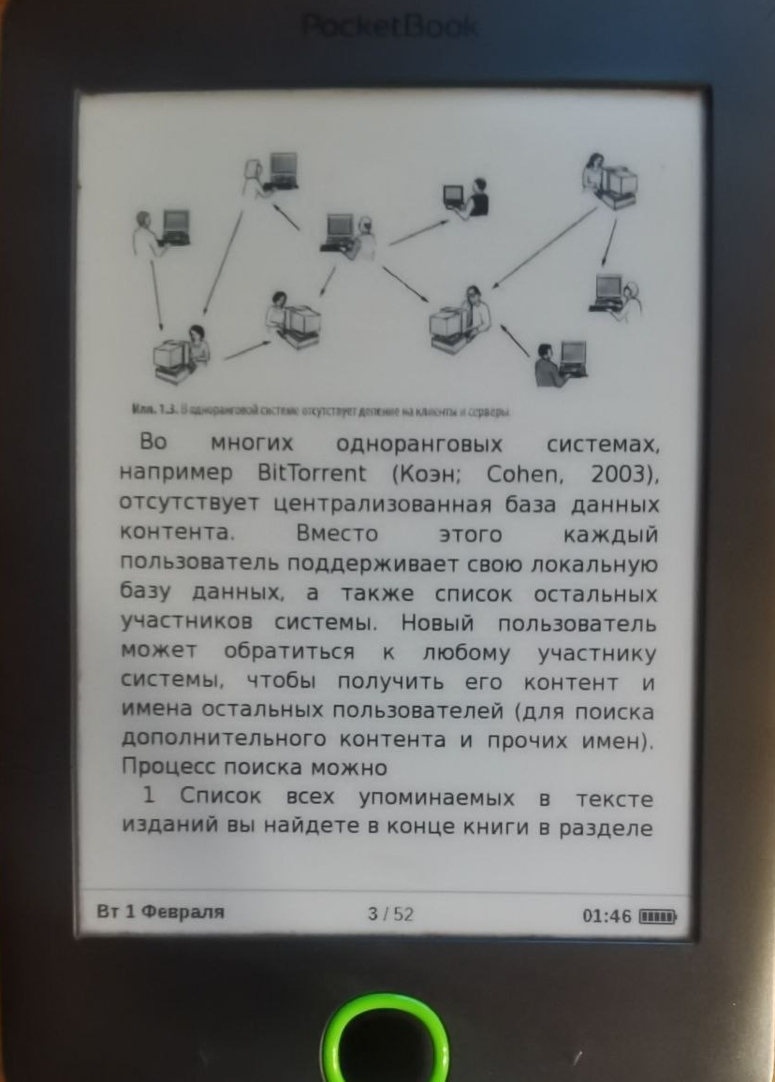
Демонстрация проекта

Slide 8
Архитектура проекта
Получение PDF файла от пользователя через телеграмм-бота
Скан
Не скан
Сегментация документа
Определение, типа страницы (скан или нет)
Сегментация документа
Извлечение текста из изображения
Максимальное извлечение данных из документа
Проверка на опечатки, коррекция текста
Запись данных в формат FB2
Проверка наложения рисунков
Отправка FB2 документа пользователю

Slide 9
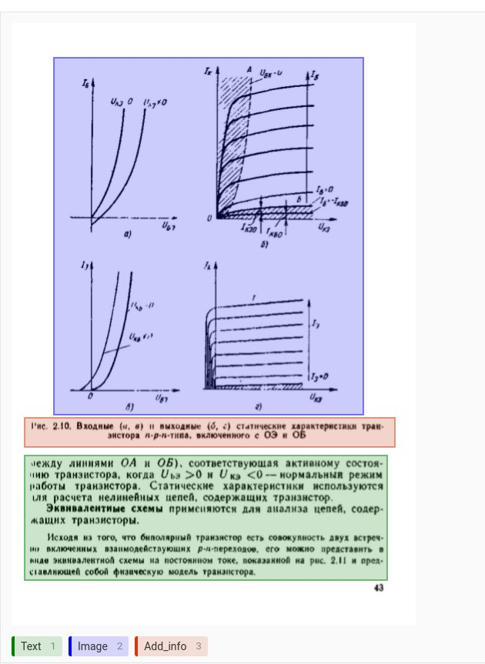
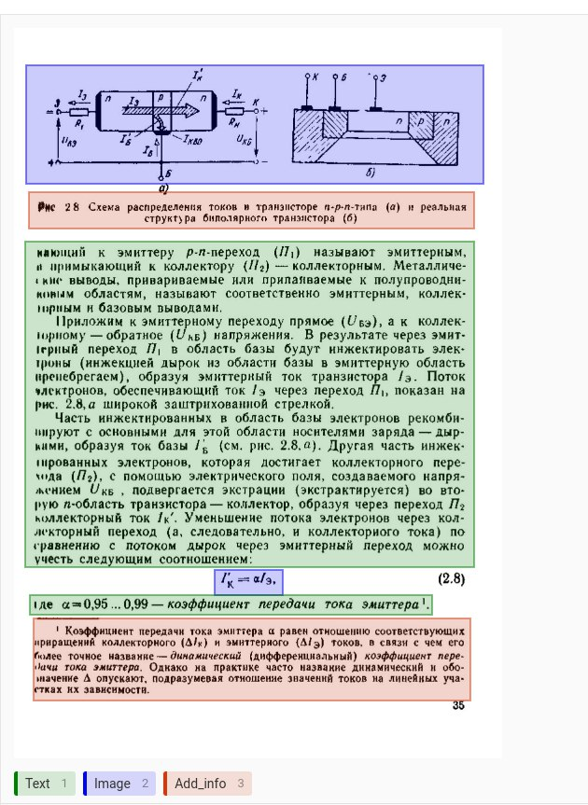
Создание датасета для обучения модели сегментации текстового документа
Разметка проводилась в среде label-studio

Slide 10
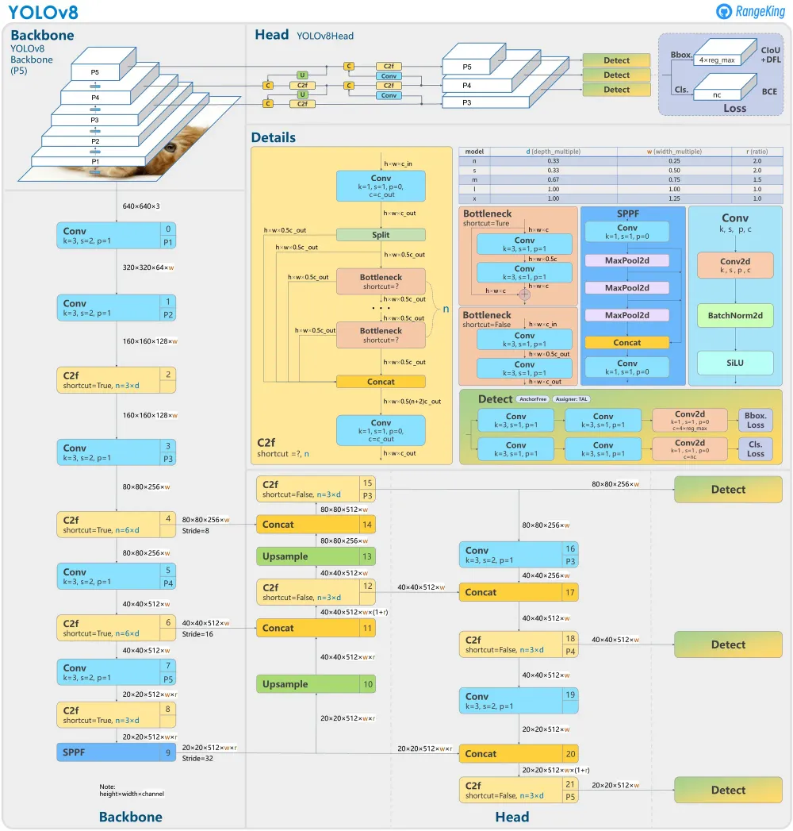
YOLOv8
Основные преимущества:
Высокая скорость работы
Популярность модели
Удобная реализация
Особенности модели:
Новая система обнаружения без привязки (anchor-free)
Изменения в свертках

Slide 11
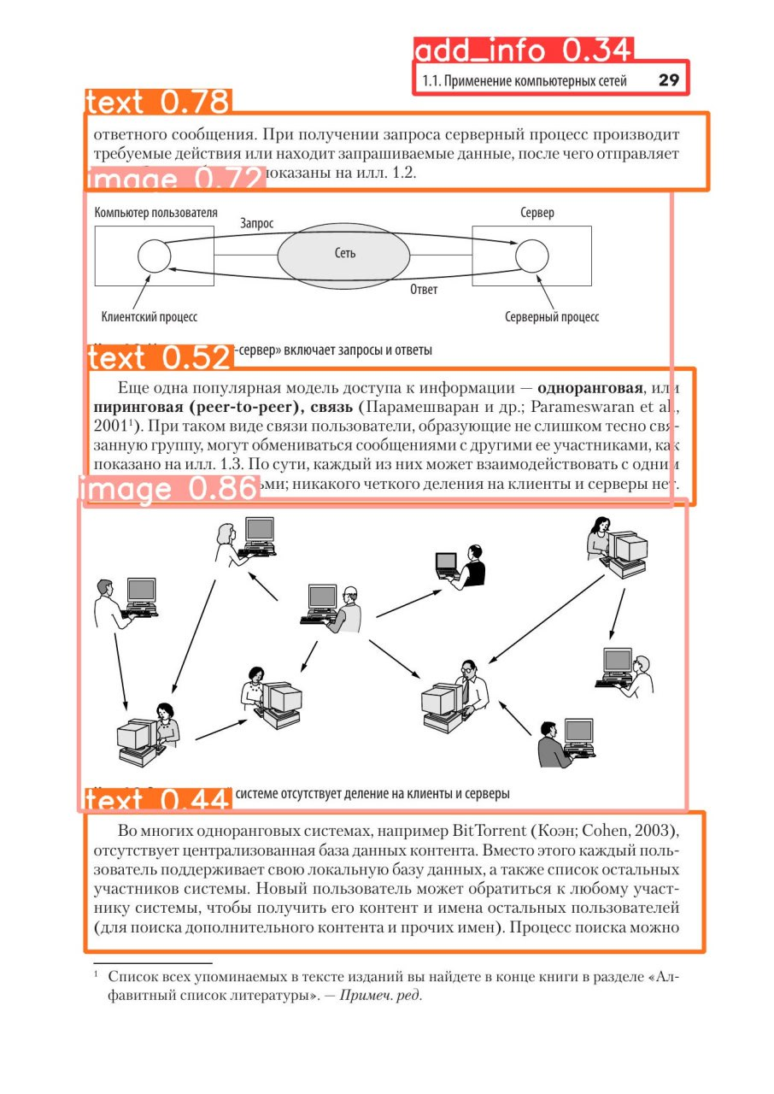
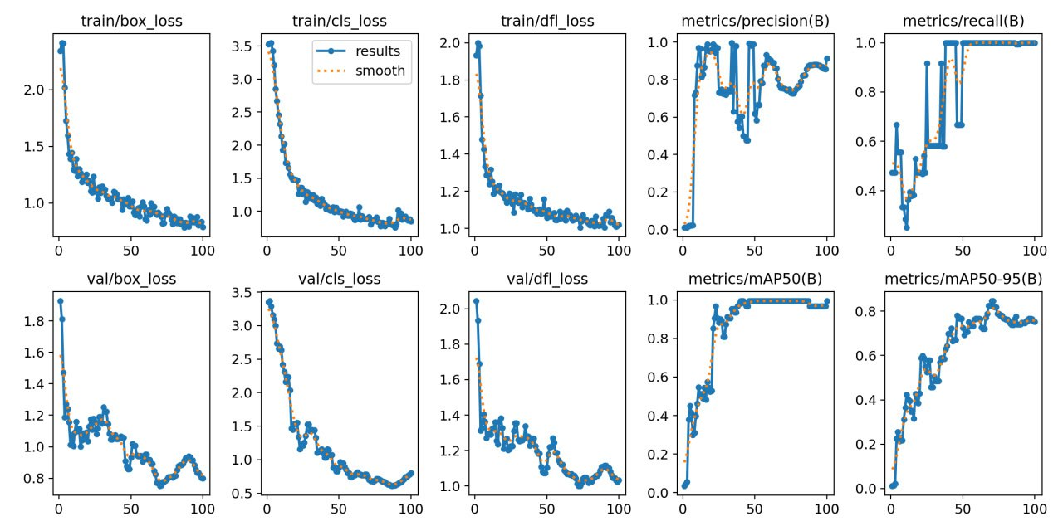
Обучение YOLOv8

Slide 12
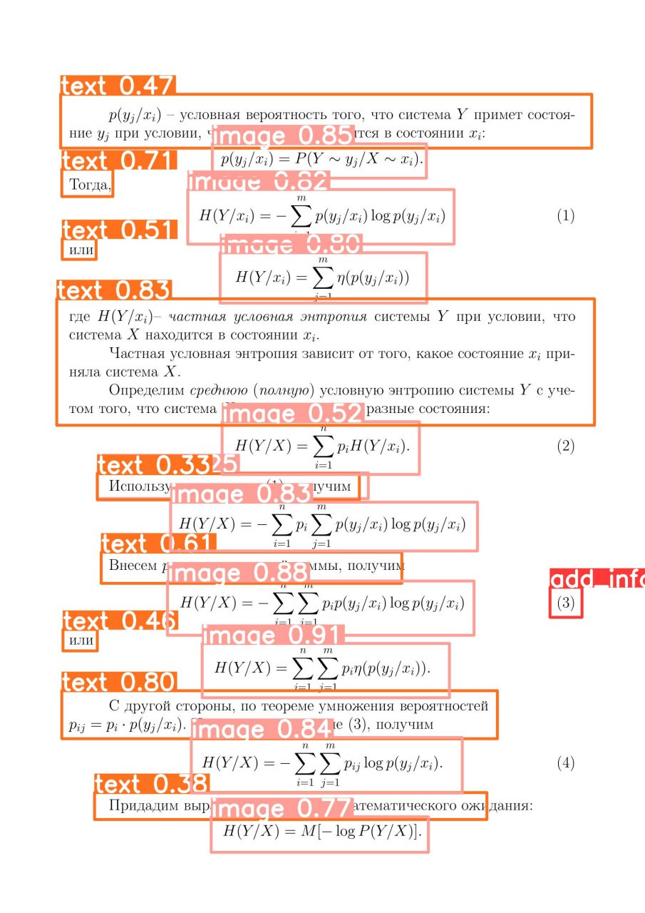
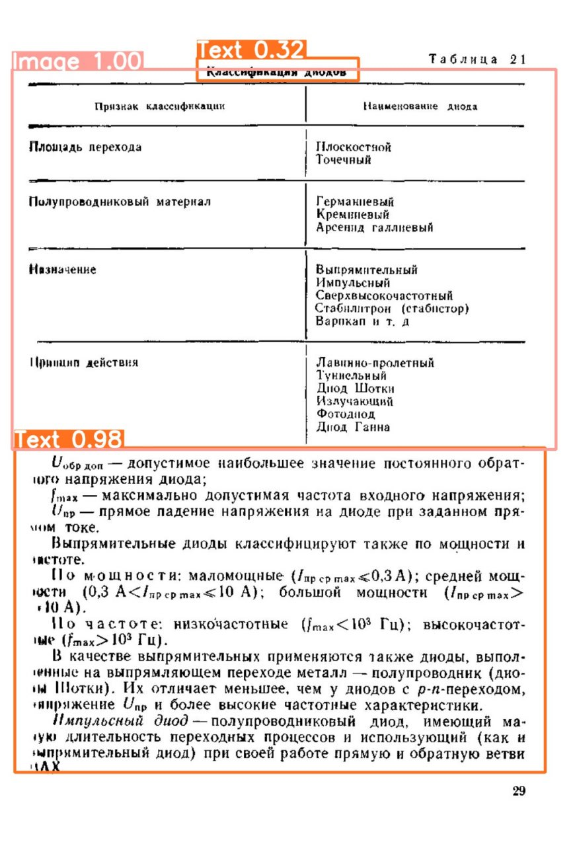
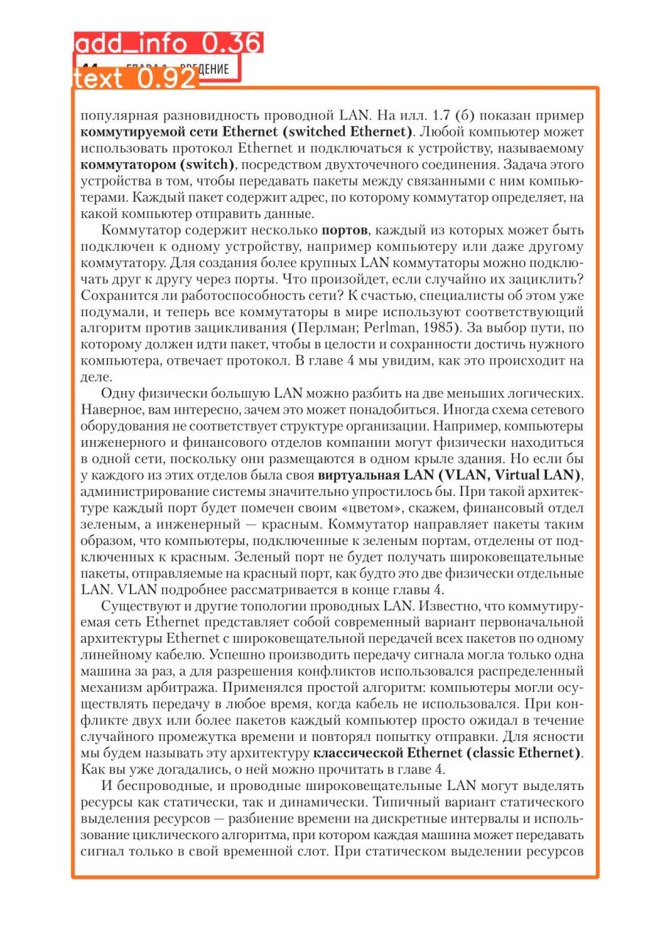
Пример работы

Slide 13
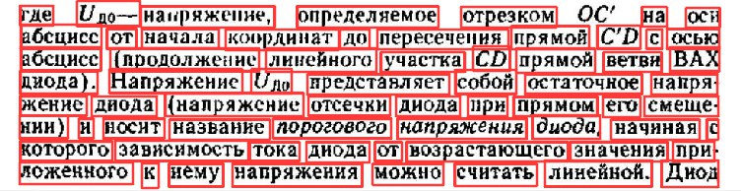
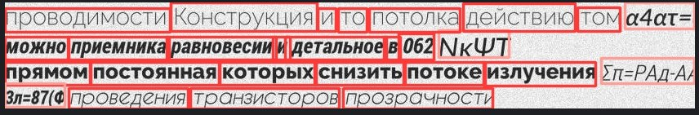
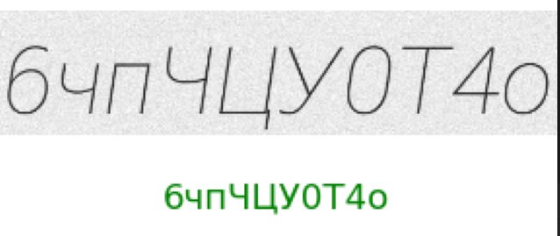
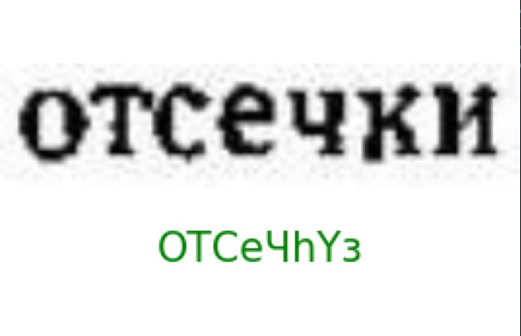
Распознавание текста на изображении
Pytesseract
CRAFT (EasyOCR)
Модель детекции + распознавания
Для обучения собственной модели детекции + распознавания переработан генератор TextRecognitionDataGenerator от Belval https://github.com/Belval/TextRecognitionDataGenerator

Slide 14
Попытки исправить опечатки
Идеи
Использование Bert (fill mask)
SpellChecker
Применение FastText
Fine-tune Bert от DeepPavlov
Для этого был составлен датасет из порядка 50 технических учебников (взятых в TXT).
Модель для дообучения взята модель из проекта transformers от Hugging Face

Slide 15
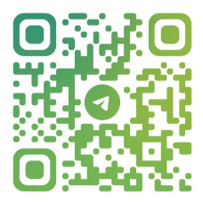
Что получилось?
Создана система позволяющая читать техническую литературу на электронной книге
Обучена модель сегментации текстового документа
Исследованы различные методы распознавания текста
Предложены способы по улучшению качества распознанного текста
Создан телеграмм-бот для удобного взаимодействия с пользователем (@PDFtoFB2_bot)
Приятный бонус: данную систему можно использовать для конвертации художественной литературы

Slide 16
Что дальше?
Переход от tesseract к собственной модели
Повышение обобщающей способности модели сегментации
Ускорение и уточнение корректировки текста
Коммерциализация проекта
Добавление оглавления
Наполнение проекта интересными фичами

Slide 17

Спасибо за внимание!

